Slide 1



Sistema de monitorización del prototipo Endoworm 3.0
Departamento de Ingeniería Electrónica
Trabajo Fin de Grado
Realizado por: Beatriz Almendros Luis
Dirigido por: Carlos Sánchez Díaz
Valencia, Septiembre de 2016

Slide 2
Índice
Introducción
Objetivos
Desarrollo del proyecto
Resultados
Presupuesto
Conclusiones

Slide 3
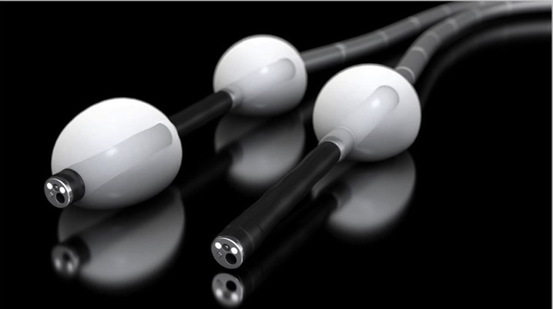
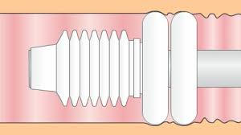
1. Introducción
Antecedentes sistema mono balón y doble balón
¿Qué es el prototipo Endoworm 3.0?
CER Móvil
CER
Fija
CEA
CER → Cavidad de expansión radial
CEA → Cavidad de expansión axial
Notes:
En la actualidad sistema empleado enteroscopio mono balón y doble balón
Sistema de endoscopia de pulsión
Gran avance en la detección de lesiones vasculares y tumores en el intestino medio, pero posee una gran desventaja y es esta es que no se trata de un sistema automatizado, es decir, el facultativo que está realizando la exploración tiene que ir hinchando y deshinchando los balones en cada secuencia.
Problemas en las curvas
El prototipo Endoworm 3.0 consiste en un sistema de traslación basado en cavidades hinchables adaptables a un endoscopio convencional que, con un movimiento coordinado, consiguen el objetivo propuesto: avanzar y replegar el intestino delgado sobre el propio endoscopio.
El prototipo Endoworm pretende automatizar esta situación.
Decir las 3 cavidades cuales son

Slide 4
2. Objetivos
Diseño e implementación de un sistema de instrumentación para caracterizar el prototipo Endoworm 3.0
Medir la presión en cada una de las cavidades (CEA, CER móvil y CER fija)
Envío inalámbrico de los resultados obtenidos
Recepción de los datos y almacenamiento de los mismos
Procesado de los resultados obtenidos
Notes:
Que ya existe medida de presión en cabecera
Decir cada uno de los objetivo-- sistema de instrumentación medida de desplazamiento y presión

Slide 5
3. Desarrollo del proyecto
Diseño sistema interno de monitorización
Módulo de radiofrecuencia
Arduino pro mini
Sensores de presión
Placas sensor de presión
Acelerómetro móvil
Acelerómetro referencia
Placa regulador de tensión
Diseño sistema externo receptor
Módulo de radiofrecuencia
Equipo de procesado
Arduino Leonardo
Notes:
Antes de nada se fija una Tensión referencia a 5V para todos los componentes del sistema.
Hablar de cada parte del sistema interno brevemente.
Comentar sistema receptor

Slide 6
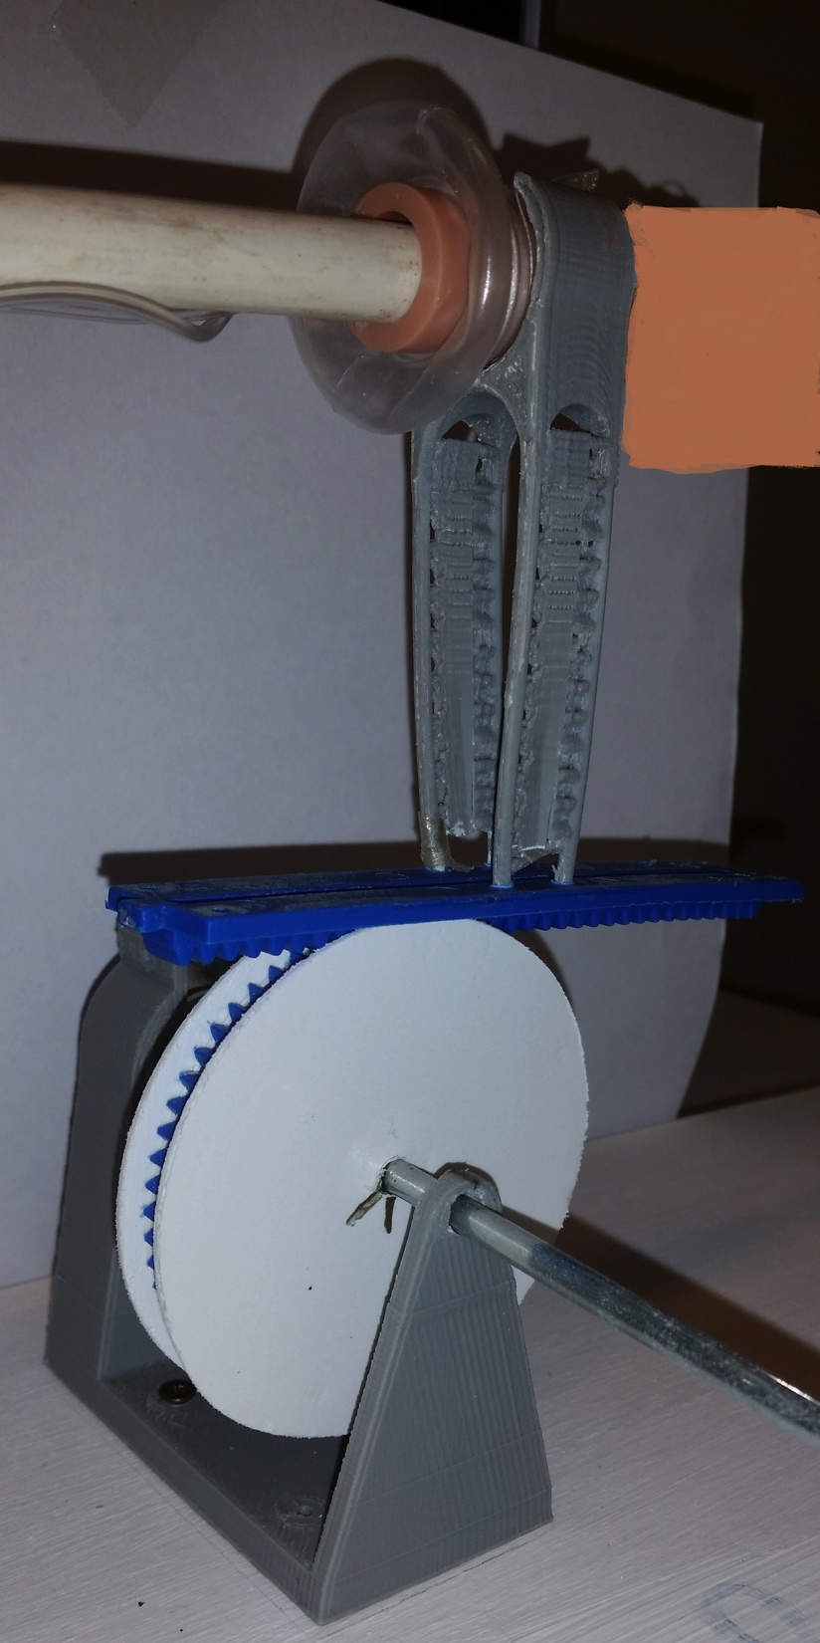
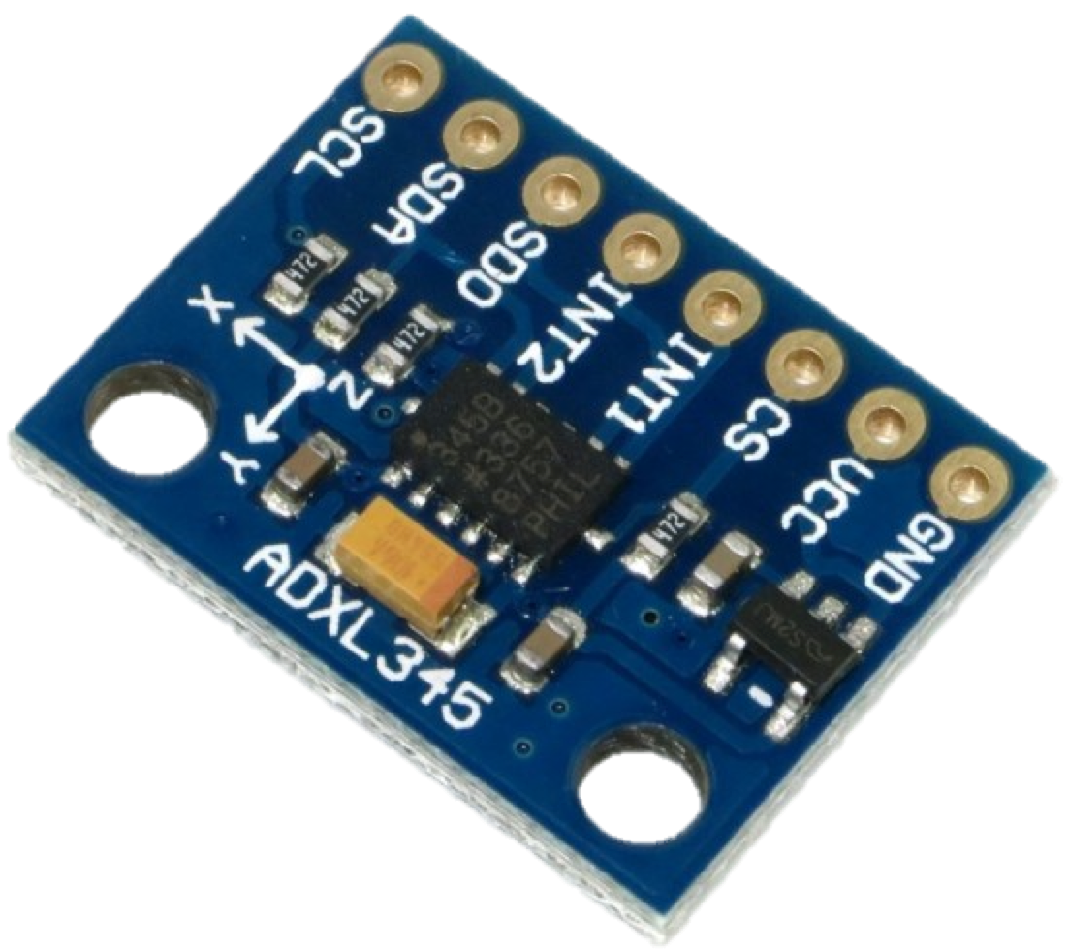
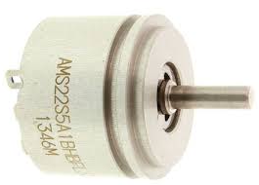
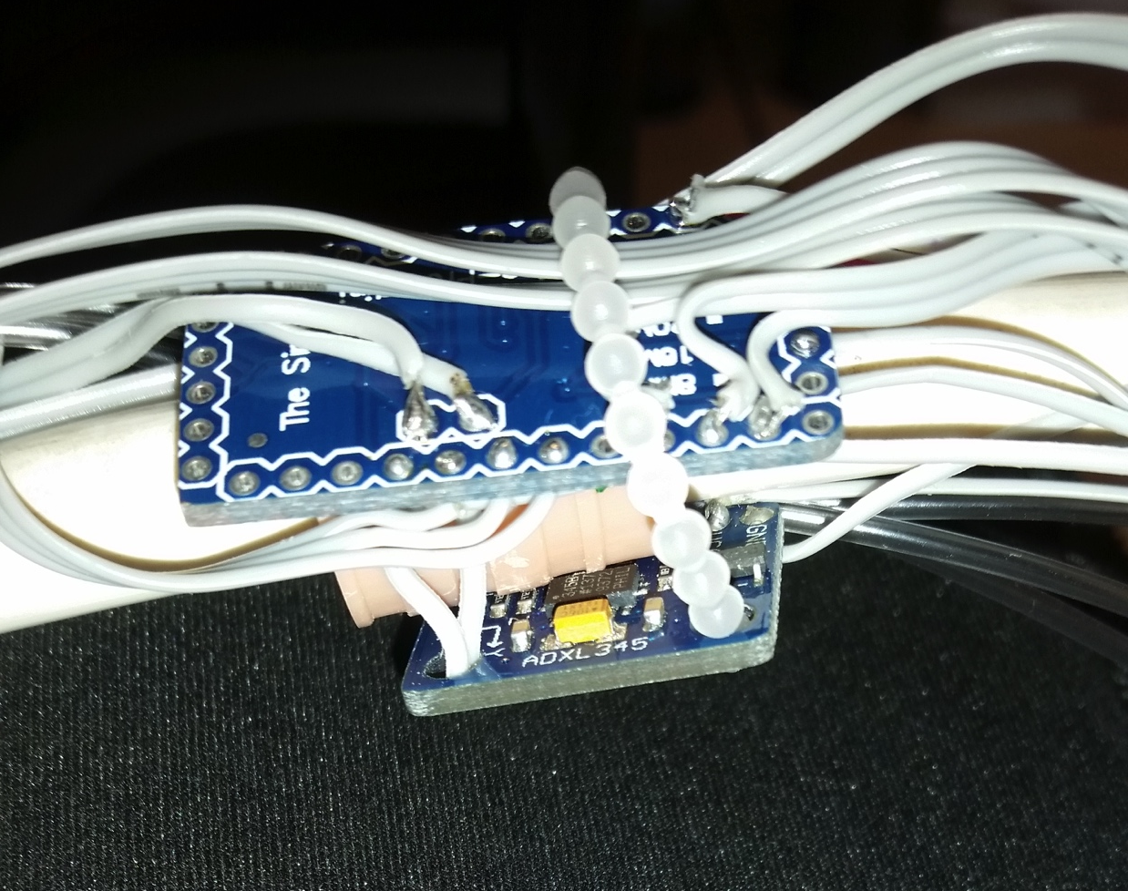
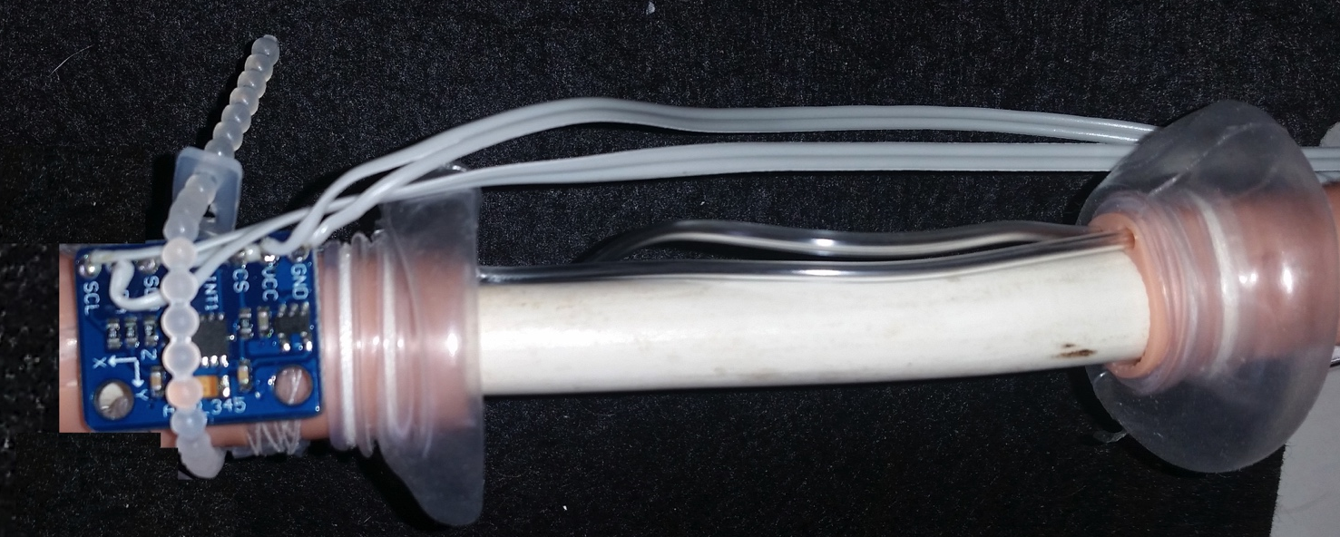
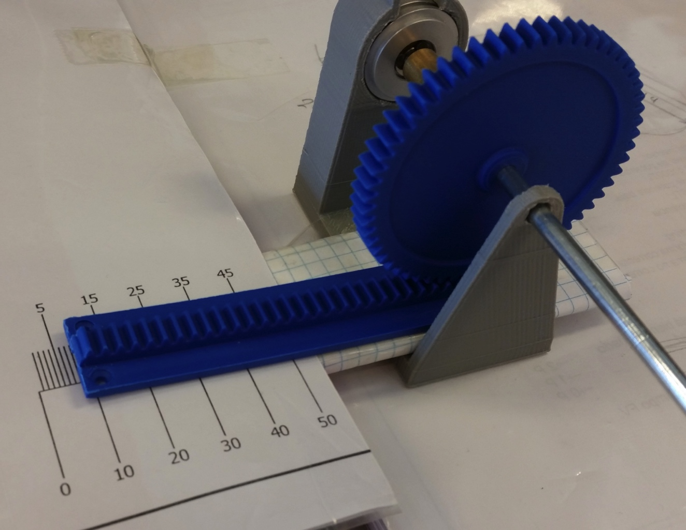
3. Desarrollo del proyecto
3.1. Sensor de desplazamiento
Acelerómetros ADXL345
Regulador de tensión LP2985-33DBVT
Notes:
El acelerómetro sensor encargado de la medida del desplazamiento
2 acelerómetros uno móvil en CER móvil y uno fijo – resta de los dos y doble integral(debido a que mide aceleraciones) ofrecen la posición
Valores del acelerómetro con mucha perturbación debido al ruido blanco producido por los componentes del modulo, necesidad filtro Kalman y para ello necesidad de ecuacion que caracterice el comportamiento del sistema (no ha sido posible por fallos en las válvulas del prototipo -- mas adelante)
Necesidad de Regulador debido a que el acelerómetro alimenta a 3,3 V y la estándar del sistema 5V

Slide 7
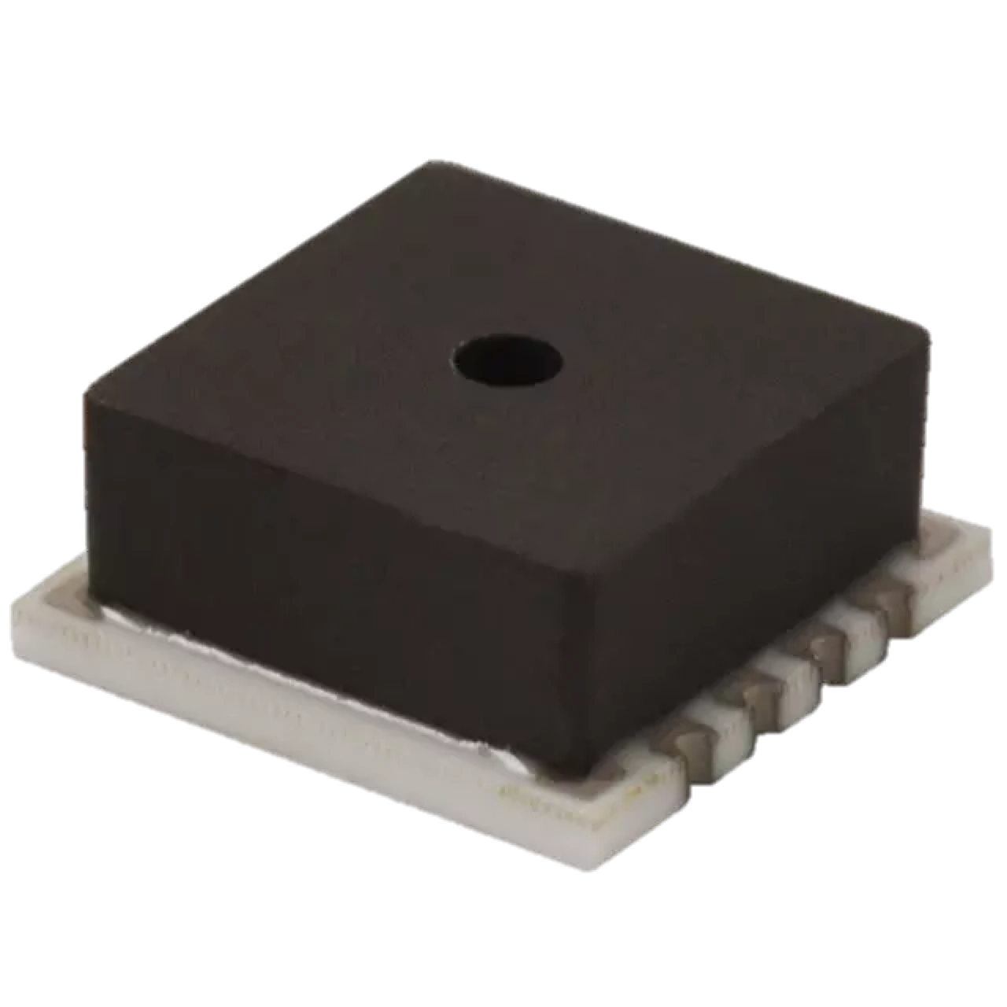
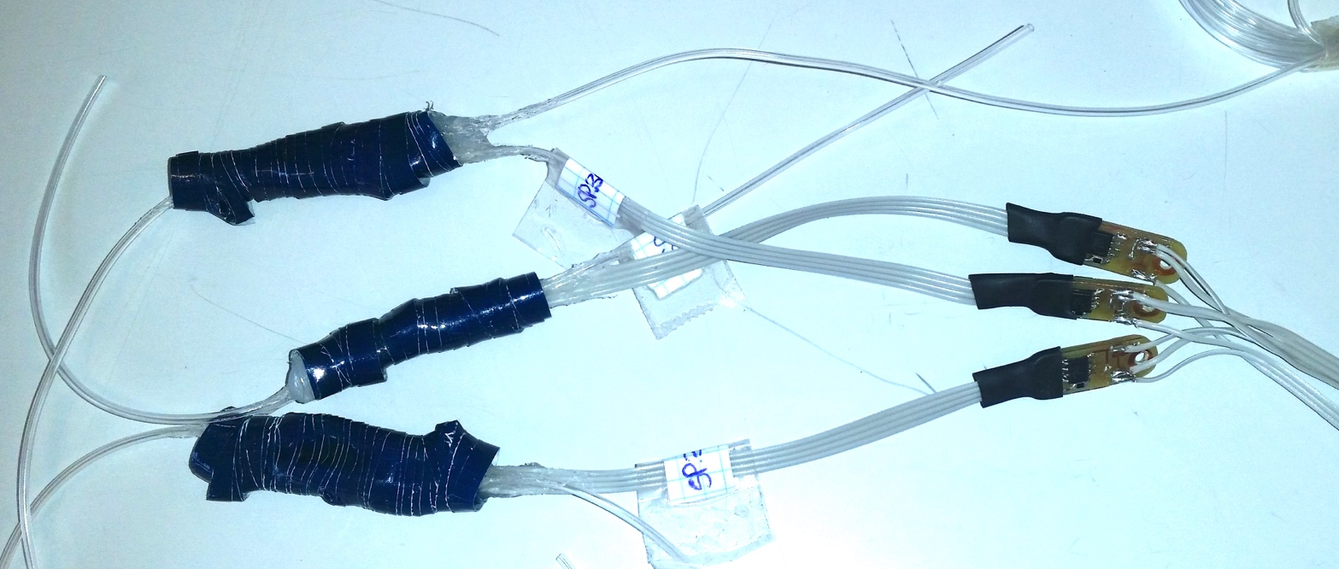
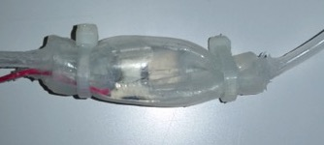
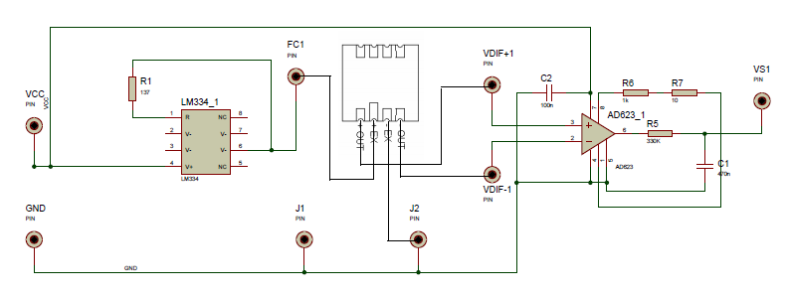

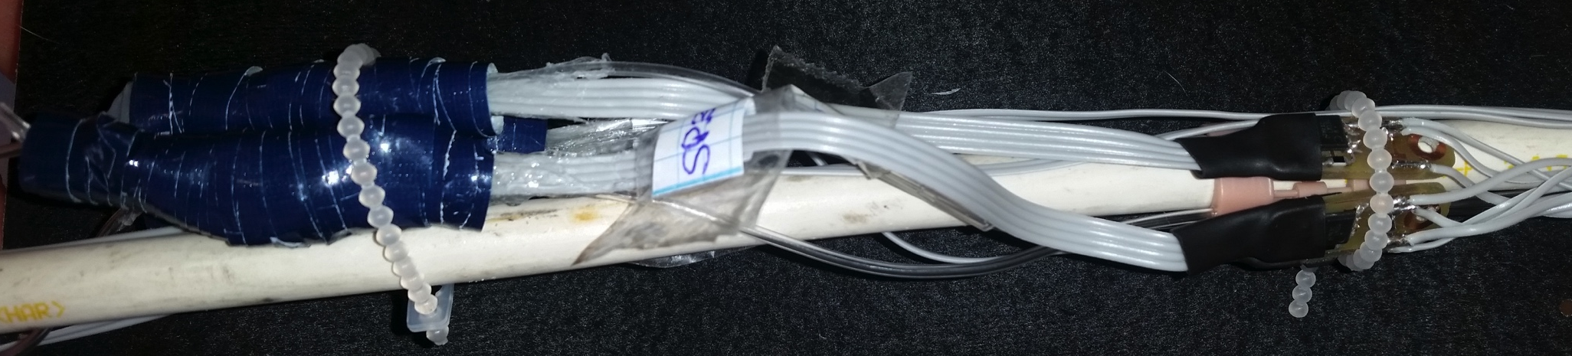
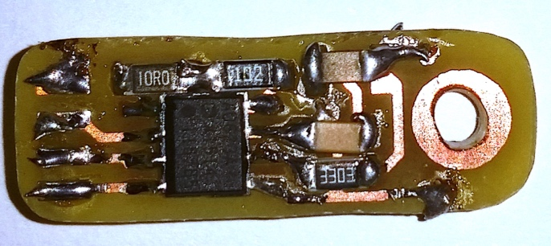
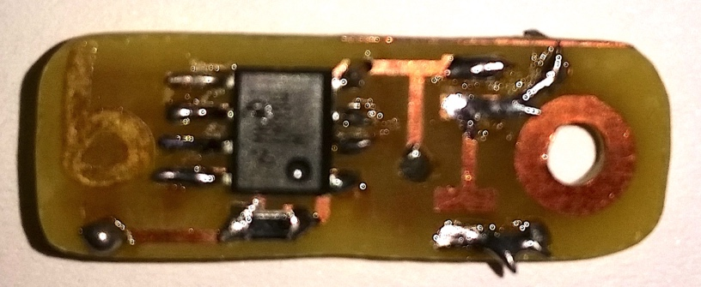
3. Desarrollo del proyecto
3.2. Medida de presión
Sensor de presión absoluta SCC30ASMT
Alimentación fuente de corriente LM334
Amplificador de instrumentación AD623
Notes:
Empleo de sensores de presión absoluta, debido a la medida en una cavidad cerrada (si fuera medida diferencial seria 0)
Sensor alimentado por corriente por eso fuente de corriente, regulada a 0,5 mA por una resistencia
Como tensión diferencial del sensor de mV necesidad de amplificador ganancia 100 V/V para detección microcontrolador
Amplificador de instrumentación AD623 regulada la ganancia con resistencia
Explicar breve el esquema – Filtro paso bajo

Slide 8
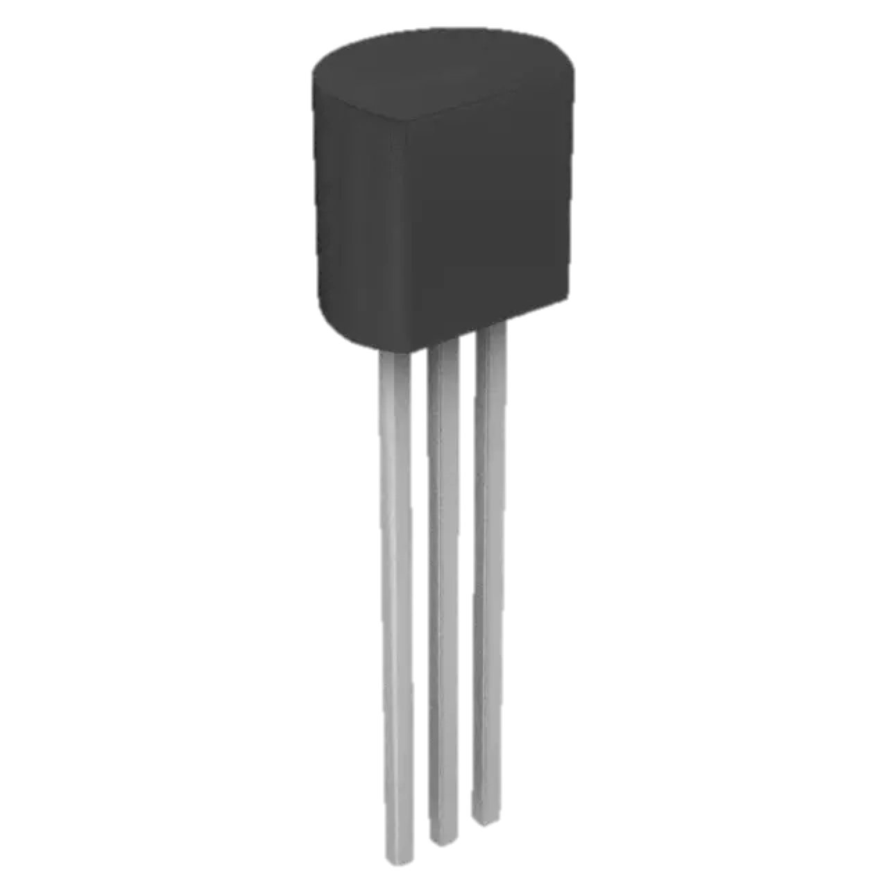
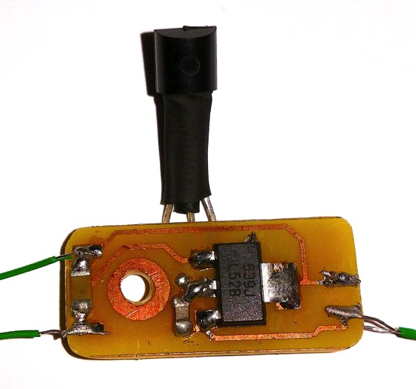
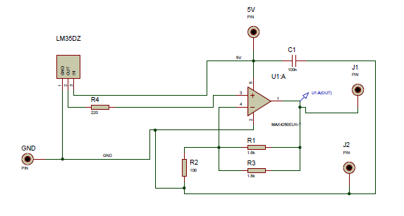
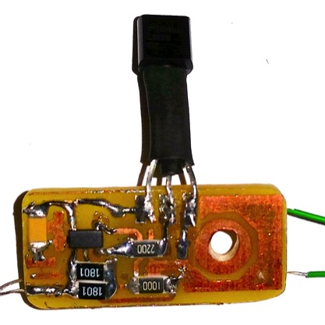
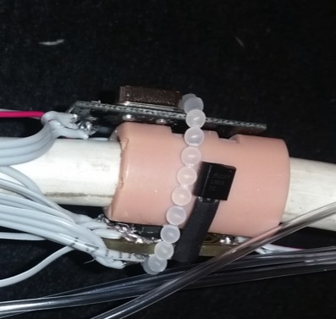
3. Desarrollo del proyecto
3.3. Medida de temperatura
Sensor de temperatura LM35DZ
Amplificador de instrumentación MAX4250EUK-T
Notes:
Necesidad de medida de temperatura por fuente corriente, varia con ella, dentro del intestino la temperatura varia
Como salida sensor de mV necesidad de amplificador con ganancia de 10 V/V
Empleado amplificador operacional con realimentación negativa no inversor

Slide 9
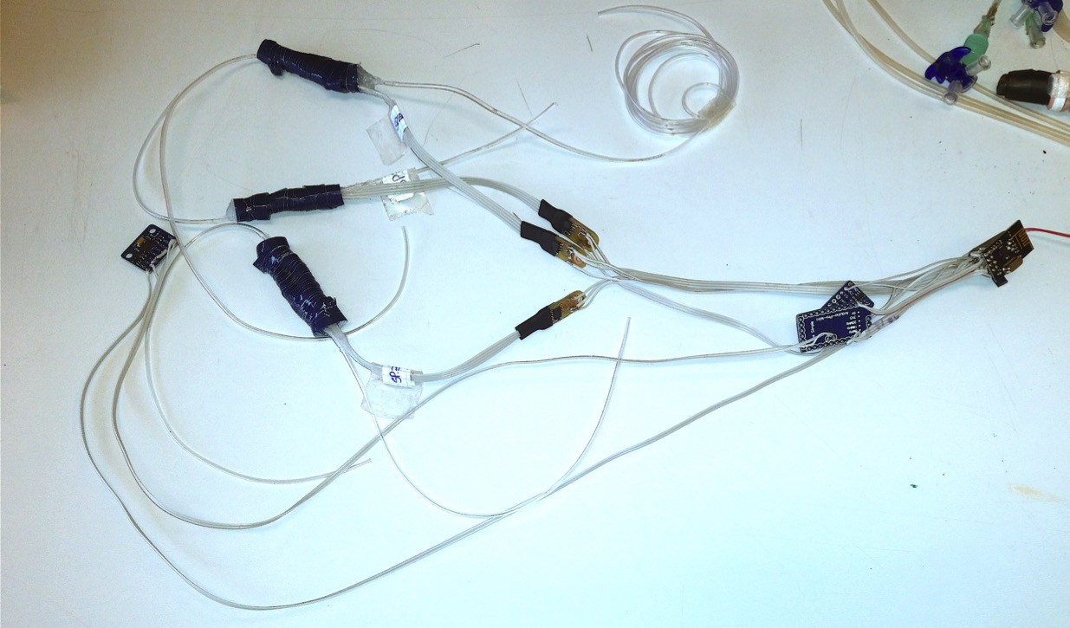
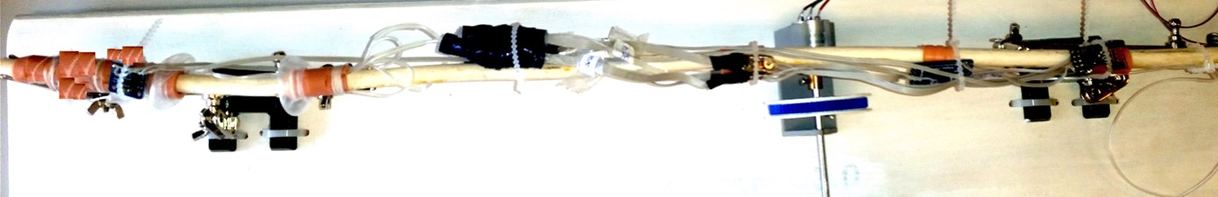
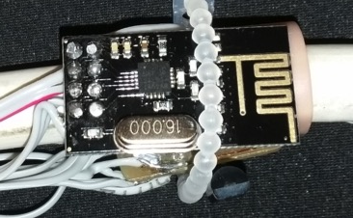
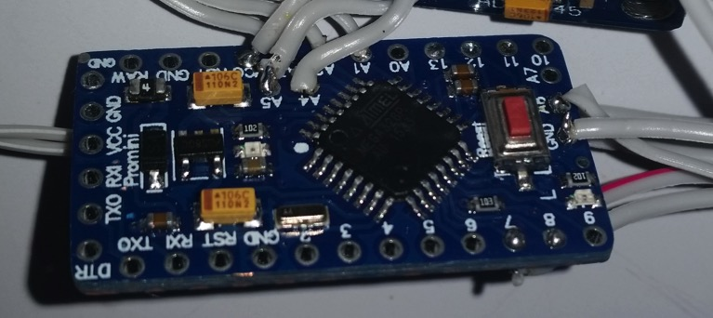
3. Desarrollo del proyecto
3.4. Lectura y emisión de datos
3. Desarrollo del proyecto
Sistema Completo
Notes:
La medida de los datos se hará con arduino pro mini que realizará la conversión de bits (sensores analógicos miden así) a V
Los datos serán ofrecidos al módulo inalambrico

Slide 10
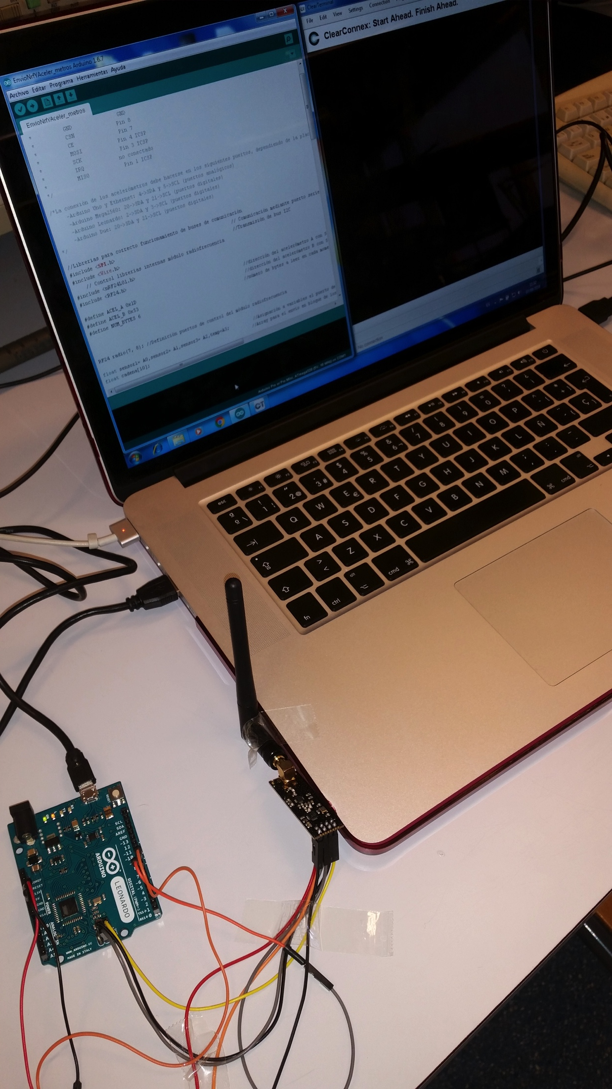
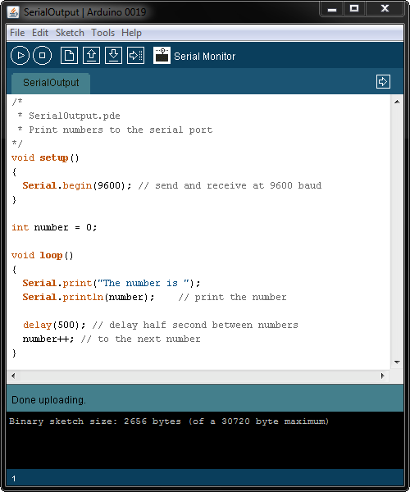
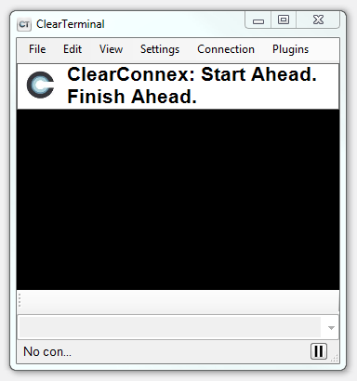
3. Desarrollo del proyecto
3.5. Equipo de procesado
Transceptor de radiofrecuencia NRF2401
Arduino Leonardo
Ordenador con sistema operativo Windows
Notes:
Para el envío inalámbrico, uso de transceptores de radiofrecuencia (pueden funcionar de emisor y receptor)
Módulo interno antena integrada por espacio,
Módulo externo con antena externa para un alcance de recepción mayor
Módulo externo conectado a un Arduino leonardo que se encargará del procesado de los datos por software

Slide 11
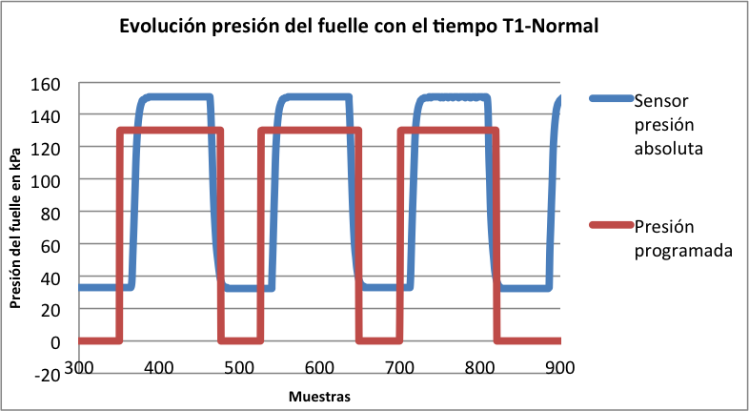
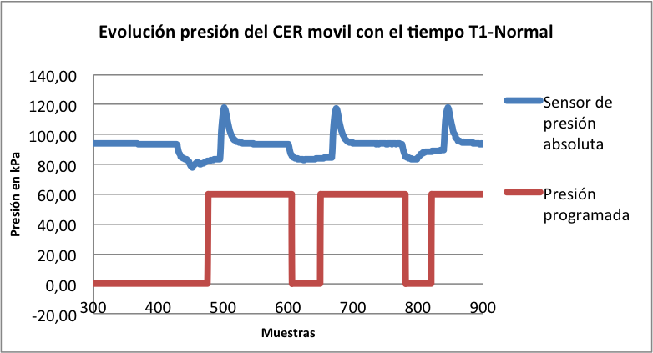
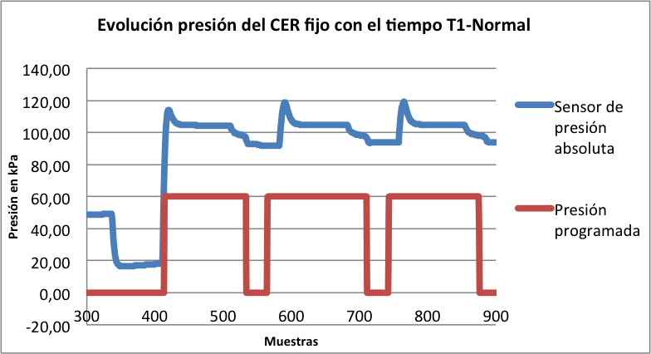
4. Resultados
Notes:
Gráficas de la evolución de la presión medida y de la presión programada
Los tiempos de hinchado y deshinchado se adaptan bien pero no el comportamiento y el valor de la presión
En los CER el pico se debe a la propiedad viscoelástica del material que en un primer instante hace que se expanda mas hasta que se estabiliza
La presión no llega a 0 porque existen fugas en las válvulas del prototipo

Slide 12
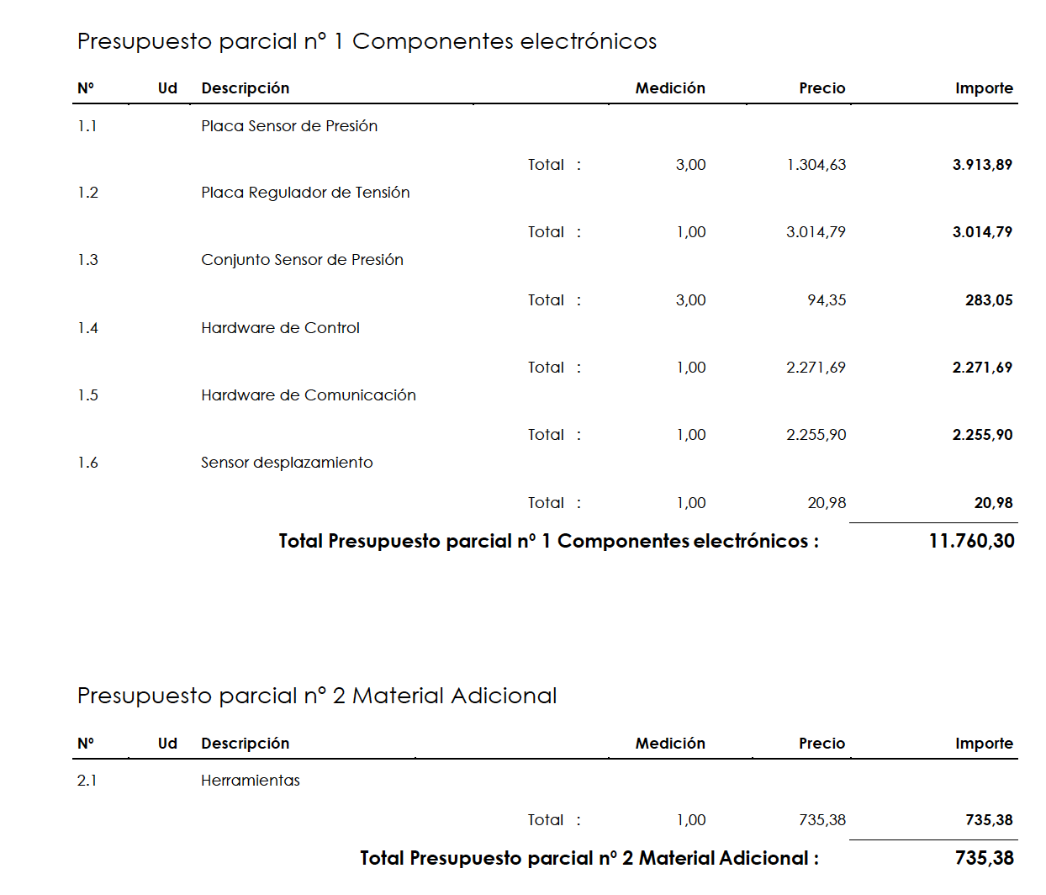
5. Presupuesto
Total del presupuesto
Notes:
Decir el importe total del presupuesto y que esta por partes

Slide 13
6. Conclusiones
Diferencia entre la presión programada y la existente en cada cavidad
Detección de fugas en las válvulas
Funcionamiento del sistema de monitorización correcto
Prueba del sistema encapsulado
Ensayos ex vivo e in vivo
Mejora de la alimentación mediante la implementación de una batería
Notes:
Hablar de las conclusiones puestas

Slide 14
Sistema de monitorización del prototipo Endoworm 3.0
Departamento de Ingeniería Electrónica
Trabajo Fin de Grado
Realizado por: Beatriz Almendros Luis
Dirigido por: Carlos Sánchez Díaz
Valencia, Septiembre de 2016

